Slide 1

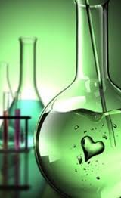

Dílčí projekt DP 5
Výsledky v roce 2026
Projekt TA ČR č. TN02000044

Slide 2


DP 5 – Udržitelná energetika
Výsledek | Popis výsledku | Druh
V12 | Využití skleníku z renovovaných fotovoltaických panelů v reálném prostředí | Z_{tech}
V13 | Studie efektů z opětovného použití a renovace baterií a akumulátorů | O
V18 | Patent týkající se technologie zpracování tonerových kazet za účelem získání tonerového prášku | P
V14 | Fluidní spalování nového typu paliva z ČK a odpadu z automobilového průmyslu, nebo elektroodpadu s optimalizovanými vlastnostmi | O
V15 | Nový systém řízení některých briketovacích lisů. Funkční vzorek nové technologie, použité na existujících strojích. | G_{funk}
V16 | Katalyzátor obsahující přechodový kov pro zpracování bioetanolu na cennější látky | F_{užit}
V17 | Surovina pro petrochemický průmysl | G_{funk}

Slide 3
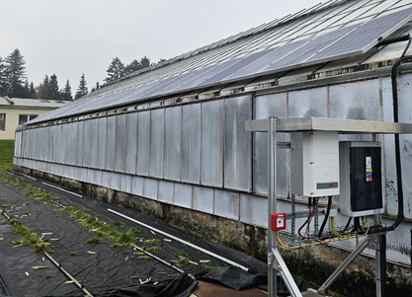
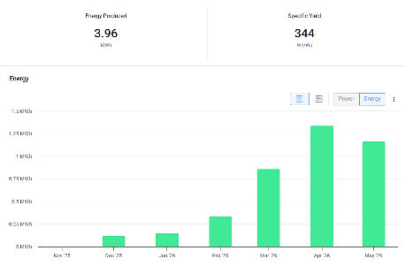
Využití skleníku z renovovaných fotovoltaických panelů v reálném prostředí
‒ Z_{tech} (TN02000044/5-V12)
Zprovoznění repasované FVE na skleníkách areálu VÚK, v. v. i.
  Celkem umístěno vybraných 48 ks repasovaných FV panelů, které byly v roce 2023 kvůli závadám vyřazeny z průmyslové FVE
  Každý panel je vybaven optimizérem SolarEdge, který umožňuje sledování jeho výkonu
  Zbytkový špičkový výkon FV panelů 150 – 180 Wp
  Celkový instalovaný špičkový výkon 8,2 kWp
  V současné době probíhá sledování vlivu zastínění solárními panely na produkci květin a monitoring výkonu FVE v běžném provozu

Slide 4
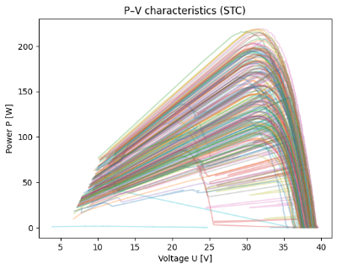
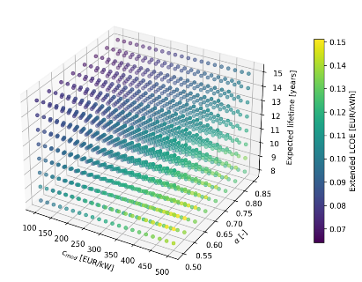
Přijatý full conference paper 21st Conference on Sustainable Development of Energy, Water and Environment Systems (SDEWES) 2026
  Potenciál publikace v Q1 journalech během Q3 2026 – Q1 2027
Navržena robustní metodika hodnocení ekonomické konkurenceschopnosti vyřazených FV panelů
  Vlastní metodika založena na principu LCOE
  Ekonomický konkurenceschopnost vyřazených FV panelů za současných tržních podmínek a na základě výsledků extenzivního laboratorního měření

Slide 5
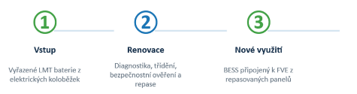
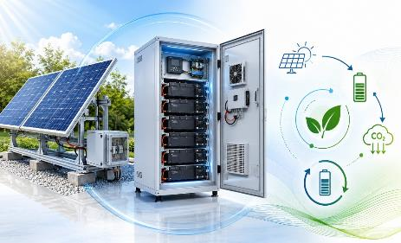
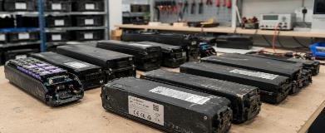
Studie efektů z opětovného použití a renovace baterií a akumulátorů ‒ O (TN02000044/5-V13)
Ověření opětovného použití vyřazených baterií LMT jako úložiště pro fotovoltaickou elektrárnu z repasovaných solárních panelů
Výstupem bude studie s metodikou přípravy vyřazených baterií LMT pro opětovné použití, výpočtem očekávaných environmentálních úspor a ekonomickou analýzou

Slide 6
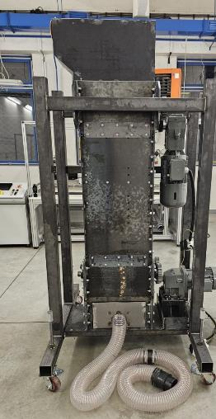
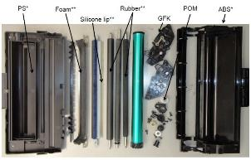
Patent týkající se technologie zpracování tonerových kazet za účelem získání tonerového prášku‒ P (TN02000044/5-V18)
Tisková/tonerová kazeta obsahuje nejen zásobník s tonerovým práškem, ale i další mechanické části: fotocitlivý válec, stírací lištu, dávkovací/vývojový válec, ozubená kola, pružiny, těsnění a čip
U „prázdné“ kazety je důležité, že prázdná neznamená úplně bez toneru − každá kazeta může obsahovat asi 8 % zbytkového toneru
V současné době probíhá testování 2. generace technologie rozdružení tonerových kazet a systému filtrace tonerového prachu

Slide 7
Fluidní spalování nového typu paliva z ČK a odpadu z automobilového průmyslu, nebo elektroodpadu s optimalizovanými vlastnostmi ‒ O (TN02000044/5-V13)
Směsné pelety (ČOV kaly/tonerový prášek)
Parametr | Jednotka | 20:1 hm. | 10:1 hm.
Spalné teplo | MJ/kg | 12,45 | 14,85
Výhřevnost | MJ/kg | 11,62 | 13,78
Vlhkost | hm.% | 0,00 | 0,00
Studie zahrnovala optimalizace spalovacího procesu − spalování při vysoké teplotě nad 850–1100 °C ve fluidní vrstvě s dobou zdržení nejméně 2 sekundy, aby došlo k rozkladu případných dioxinových prekurzoru
Analýza spalin na výstupu ze zařízení
Většina kovů a těžkých kovů (Mg, K, Ca, Cu, Zn, As, P a Pb) zůstala v popelu, zatímco Hg se uvolňoval převážně do spalin
Vzhledem k vyšším koncentracím SO₂ a NO_{x}, je nutné odsíření spalin standardní technologií

Slide 8
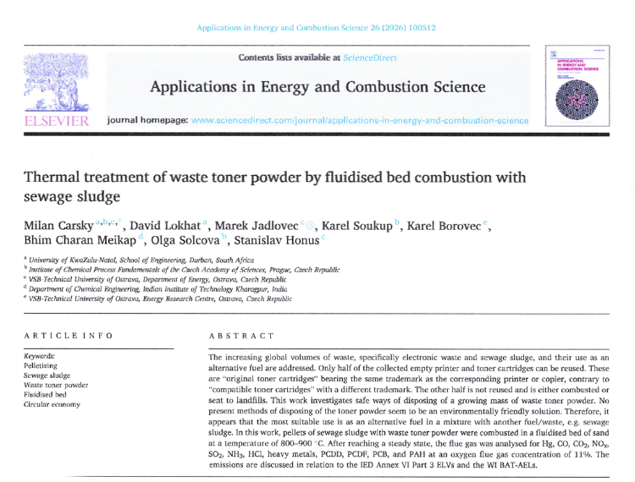
Fluidní spalování nového typu paliva z ČK a odpadu z automobilového průmyslu, nebo elektroodpadu s optimalizovanými vlastnostmi ‒ O (TN02000044/5-V14)

Slide 9
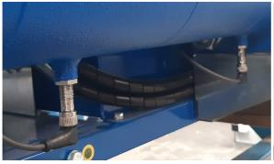
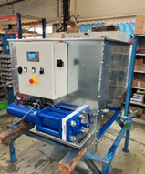
Nový systém řízení některých briketovacích lisů. Funkční vzorek nové technologie, použité na existujících strojích. ‒ G_{funk} (TN02000044/5-V15)
Vývoj funkčního vzorek zařízení, který využívá osvědčené prvky platformy řady BrikStar EK, doplněné o nové komponenty umožňující plnou automatizaci zařízení
Testování revolučního systému snímání a řízení posunu pístnice, kdy namísto běžných vnějších snímačů pohybu jsou v hlavním lisovacím válci použity indukční senzory vhodné do extrémních tlaků, které jsou integrovány uvnitř tělesa hydraulického válce
Dalším z použitých nových řešení je testování nového typu těsnění do válců, které odolává vyšším tlakům, než je tomu u dosud používaných typů těsnění
Úprava lisovací jednotky ‒ změna lisovací jednotky, tak, aby briketa mohla být vysunována ve směru osy hlavního válce ‒ plynulý odvod briket na větší vzdálenosti

Slide 10
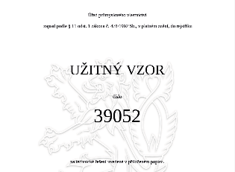
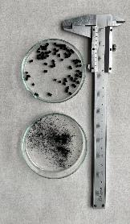
Katalyzátor obsahující přechodový kov pro zpracování bioetanolu na cennější látky
‒ F_{užit} (TN02000044/5-V16)
Vyvinutý katalyzátor je určen pro přeměnu bioethanolu spojenou s kondenzací nových vazeb C–C a dehydratací za vzniku uhlovodíků a derivátů uhlovodíků s uhlíkovým řetězcem delším než tři (2n produktů: 1-butanolu, butanalu, 3n produktů: 2-ethyl-1-butanolu, 1-hexanolu nebo 2n-1 produktů: 2-propanolu a acetonu).
Katalyzátor je připraven mokrou impregnací částic aktivního uhlí (zrn o velikosti v rozmezí od 1 do 30 mm či extrudátů s největším rozměrem v rozmezí od 1 do 30 mm) roztokem soli dusičnanu skanditého ve vakuové rotační odparce
Po vysušení katalyzátoru na 95 °C se katalyzátor zahřívá v proudu inertního plynu, s výhodou při rychlosti nárůstu teploty 15 °C min⁻¹ do 400 °C. Vznikne tak katalyzátor Sc₂O₃/C s obsahem Sc₂O₃ v rozmezí od 5 do 40 hm.%

Slide 11
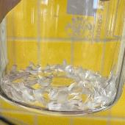
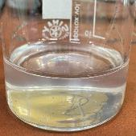
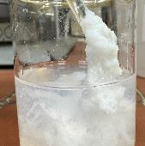
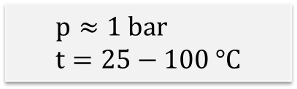
Surovina pro petrochemický průmysl ‒ G^{funk} (TN02000044/5-V17)
Cíl: Recyklace elektroodpadu – PVC pro mechanickou recyklaci
– Surovina pro petrochemický průmysl
2 hlavní přístupy
1. Rozpouštědlová separace (Vinyloop, CreaSolv)
  Zisk aditiv a PVC vysoké čistoty
  Nízké energetické nároky
  Cena selektivních rozpouštědel
  Nutná destilační regenerace rozpouštědel
Střiž PVC bužírky
0,3─0,7 mm
Roztok PVC v THF
PVC vysrážené z roztoku THF methanolem
PVC vysoké čistoty
Směs aditiv
Separace nečistot, plniv, barviv
$$p≈1 bar \\ t=25−100 °C$$

Slide 12
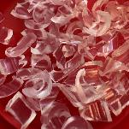
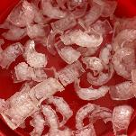
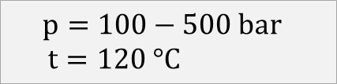
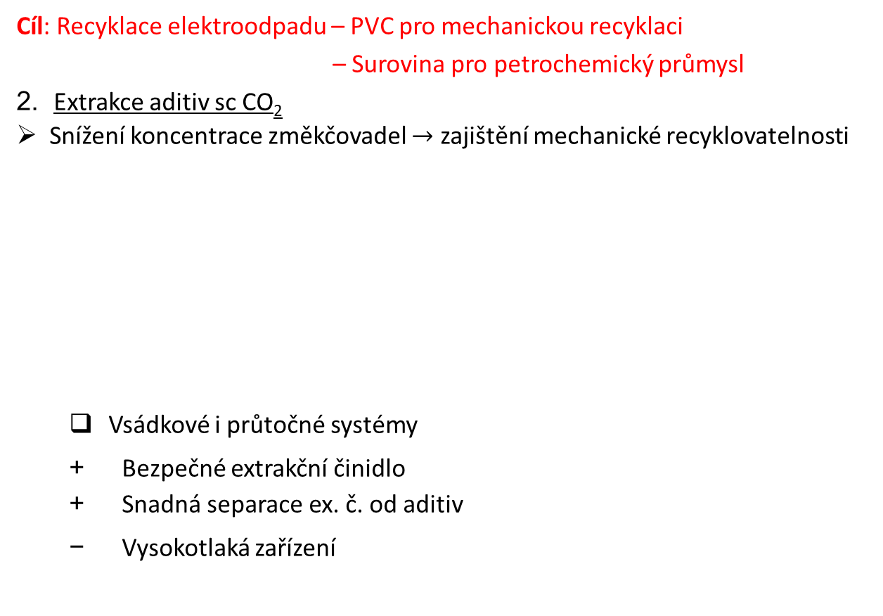
Surovina pro petrochemický průmysl ‒ G^{funk} (TN02000044/5-V17)
Cíl: Recyklace elektroodpadu – PVC pro mechanickou recyklaci
– Surovina pro petrochemický průmysl
2. Extrakce aditiv sc CO₂
Snížení koncentrace změkčovadel $→$ zajištění mechanické recyklovatelnosti
  Vsádkové i průtočné systémy
  Bezpečné extrakční činidlo
  Snadná separace ex. č. od aditiv
  Vysokotlaká zařízení
CO₂
Mechanická recyklace
PVC se sníženou koncentrací aditiv
Methanolýza
Aditiva
Střiž PVC bužírky
0,3─0,7 mm
PVC-P kabelová izolace po scCO₂ batch 2hod 120°C 170 bar
Surovina pro petrochemický průmysl
$$p=100−500 bar$$
$$t=120 °C$$

Slide 13







Děkuji za pozornost

